Slide 1
Programme de formation du Mécanisme d’investissement en faveur de la résilience climatique en Afrique (AFRI-RES) du Deuxième Plan d’action prioritaire (PAP II) du Programme de développement des infrastructures en Afrique (PIDA)
Module 2 : Utilisation de l’outil de renforcement de la résilience de l’AFRI-RES

Slide 2
Structure du module
Objectifs du module et formation
Présentation de l’outil de renforcement de la résilience d’AFRI-RES
Concepts clés permettant l’utilisation de l’outil
Ressources nécessaires à l’utilisation de l’outil
Produits attendus de l’utilisation de l’outil
Exercice : Utilisation de l’outil

Slide 3
Objectifs d’AFRI-RES et du programme de formation
Objectif du Mécanisme d’investissement en faveur de la résilience climatique en Afrique (AFRI-RES) : Renforcer la capacité des institutions africaines (administrations centrales, organisations de bassins fluviaux, communautés économiques régionales, pools énergétiques et praticiens du développement) à planifier, concevoir et mettre en œuvre des investissements résilients à la variabilité et au changement climatiques dans des secteurs sélectionnés.
Objectifs du programme de formation :
Apporter des informations sur les risques climatiques pour les infrastructures africaines
Faire comprendre la résilience climatique, ses attributs et les directives connexes
Former les participants à l’utilisation des attributs de résilience et des directives relatives à la résilience climatique pour le secteur des routes et du transport déjà développés par la Banque mondiale dans le cadre du programme AFRI-RES
Développer la capacité à suivre et évaluer les projets pour l’adoption des attributs de la résilience climatique afin de garantir les impacts prévus des projets
Promouvoir des mesures de résilience climatique pour améliorer la qualité et la durabilité des projets
Augmenter la capacité de gestion adaptative des projets, afin d’intégrer les nouvelles informations et connaissances sur la résilience climatique, pertinentes pour les projets.

Slide 4
Objectifs du module 2
À l’issue du module 2, les participants comprendront la manière d’utiliser l’outil de renforcement de la résilience d’AFRI-RES pour renforcer les attributs de résilience des projets routiers du PIDA PAP II.

Slide 5
Qu’est-ce que l’outil de renforcement de la résilience d’AFRI-RES ?
Il intègre des attributs de résilience dans le cadre de la conception et de la mise en œuvre des projets afin de contribuer de quatre manières principales :
Renforcer la conception du projet par des voies de résilience
Respecter les engagements climatiques nationaux
Suivre les progrès relatifs à l’impact de la résilience
Développer une approche ascendante et intuitive pour renforcer la résilience
Notes:
L'intégration des attributs de résilience peut aider les équipes de projet dans la conception des interventions/activités qui peuvent soutenir les voies de résilience. En identifiant les liens entre les activités du projet, les attributs de résilience et les capacités de résilience de base, l'équipe de projet peut fournir une description plus approfondie de la manière dont le projet prévoit de contribuer ou contribue au renforcement de la résilience dans le contexte de la mise en œuvre. Examen préalable du climat et des risques de catastrophes : le renforcement de la résilience climatique grâce aux attributs de résilience fournira également la base permettant de prendre en charge les risques climatiques en réponse à l'engagement de l'examen préalable desdits risques. La compréhension du contexte de vulnérabilité est une condition préalable à l'évaluation du statut et de l'importance des attributs de résilience dans le contexte de la mise en œuvre. La sélection des attributs clés à privilégier (par exemple, 2 à 3 attributs principaux par projet) s'appuie également sur les résultats de l'évaluation des risques climatiques et de catastrophes. Co-avantages climatiques : des interventions bien conçues qui illustrent les attributs de la résilience permettront d'ancrer et d'accroître les co-avantages climatiques. Incluant également les CND, les PAN, les stratégies nationales de l'eau et les stratégies de RRC. Le suivi des attributs de résilience tout au long du cycle du projet peut fournir des informations supplémentaires sur la contribution du projet à la résilience et servir de contribution au suivi et à l'évaluation (S&E) des projets (par exemple, par le biais d'une évaluation qualitative de la contribution du projet aux attributs à différentes étapes du cycle du projet, l'identification d'indicateurs de projet complémentaires, l'identification d'impacts involontaires). L'approche peut également aider les équipes à visualiser les progrès réalisés en matière de renforcement de la résilience tout au long du cycle du projet. L'approche a été validée lors de réunions avec des équipes de travail dans la région Afrique (décembre 2018 et mars 2019), où les équipes ont exprimé le besoin de conseils pratiques pour intégrer les attributs de résilience dans les activités de projet, afin de renforcer les capacités de résilience. Les capacités et attributs de résilience ont été considérés par les équipes comme une approche intuitive et ascendante qui pourrait contribuer à renforcer la conception des interventions de résilience. L'approche permet aux équipes d'acquérir une compréhension plus approfondie des concepts et définitions clés qui sous-tendent la résilience - y compris les capacités, les attributs et les marqueurs de résilience - qui sont des concepts qui, autrement, n'auraient peut-être pas été explicitement abordés dans le cadre de la conception, ou discutés, validés et suivis pendant le cycle du projet.

Slide 6
Concepts clés : Composantes essentielles de la résilience
Composante | Définition
CAPACITÉ D'ABSORPTION | Capacité à se préparer à atténuer ou à prévenir les impacts négatifs des aléas, de manière à préserver et à restaurer les structures et fonctions de base essentielles.
CAPACITÉ D'ADAPTATION | Capacité à ajuster, modifier ou changer les caractéristiques et les actions afin de modérer les impacts potentiels futurs des aléas et permettre aux systèmes de continuer à fonctionner sans changements qualitatifs majeurs.
CAPACITÉ DE TRANSFORMATION | Capacité à créer un système fondamentalement nouveau de manière à éviter les impacts négatifs des aléas

Slide 7
Concepts clés : Attributs de résilience
Composante | Définition
Robustesse | Capacité du système à résister à l'impact des chocs et des fluctuations, et à conserver ses caractéristiques et ses performances. .
Apprentissage | Capacité du système à acquérir ou à générer des connaissances, et à développer les aptitudes, les attitudes et les compétences nécessaires à l'innovation et à l'adaptation au changement.
Redondance | Disponibilité de ressources et/ou d'institutions supplémentaires ou de réserve accessibles en cas de chocs ou de facteurs de stress, et qui sont interchangeables entre elles (les fonctions, services et/ou capacités se chevauchent).
Rapidité | Vitesse à laquelle les actifs peuvent être évalués, mobilisés et utilisés par les parties prenantes du système pour atteindre les objectifs de manière efficace.
Connectivité | Quantité des ressources et des structures auxquelles un système peut accéder, à plusieurs niveaux, afin de répondre ou de s'adapter aux chocs ou aux facteurs de stress.

Slide 8
Concepts clés : Attributs de résilience
Composante | Définition
Diversité | Capacité du système à entreprendre différentes actions et à innover.
Flexibilité | Capacité du système à réagir à l’incertitude, en prenant en charge les difficultés et en utilisant les possibilités qui découlent du changement
Inclusion | Mesure dans laquelle le système embrasse l'équité et l'inclusion, et fournit un accès équitable aux droits, ressources et opportunités à ses membres.
Auto-organisation | Capacité à réorganiser de manière indépendante les fonctions et les processus face à des chocs ou des facteurs de stress, à diagnostiquer les problèmes, à évaluer les priorités et/ou à mobiliser des ressources pour initier des solutions.

Slide 9
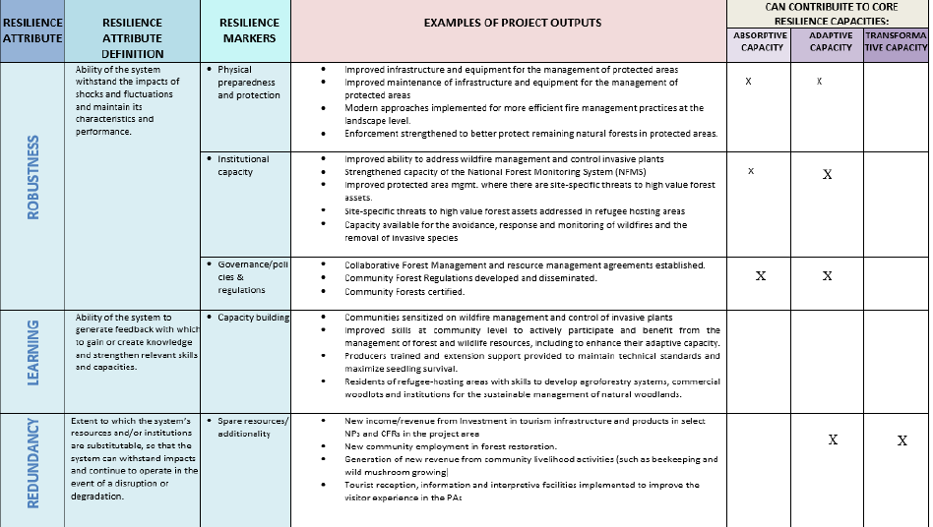

Slide 10
Exemple d’attributs de résilience par secteur

Slide 11
Ressources : Aborder les questions clés de la résilience afin d’apporter des informations factuelles à la conception du projet
Quel lieu est-il concerné par la résilience ?
Le cadre géographique du projet
Quel est l’objet de la résilience ?
Chocs à court terme et/ou facteurs de stress à long terme que le projet prendra en charge
Quels sont les acteurs concernés par la résilience ?
Les groupes cibles/principaux bénéficiaires du projet
Quel est le but de la résilience ?
Objectif de développement ou autre que le projet cherche à atteindre en renforçant la résilience
De quelle manière s’opère la résilience ?
Description des principales capacités de résilience (capacité d’absorption, d’adaptation et/ou de transformation) que le projet contribuera à renforcer.

Slide 12
Quatre étapes distinctes et interdépendantes
Étape facultative (étape 5) pour compléter le système de S&E du projet en utilisant les attributs de résilience pour suivre les progrès relatifs à la résilience.

Slide 13
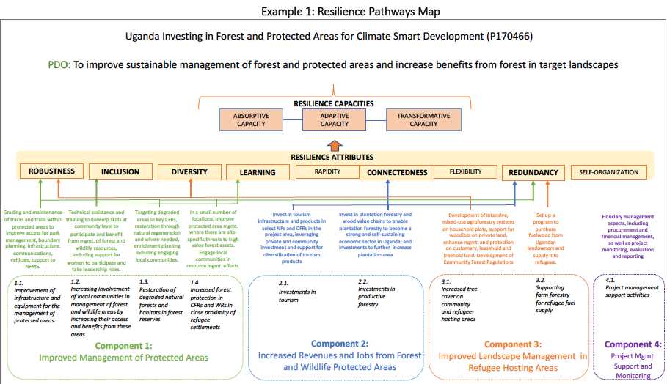

Slide 14
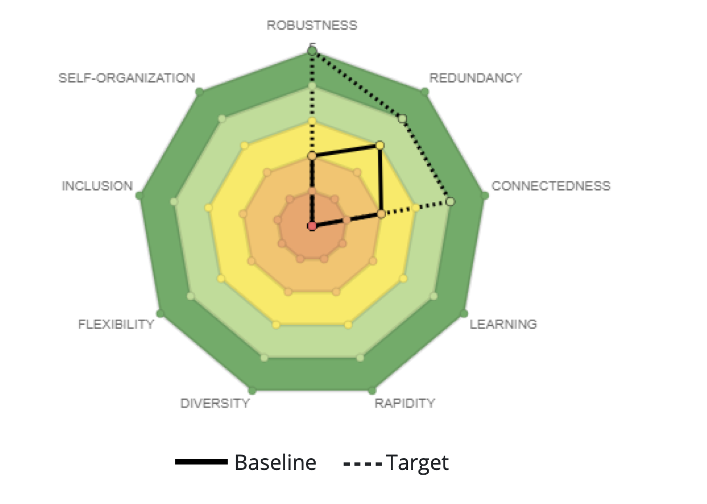
Bases et cibles des attributs de résilience
Cette visualisation montre la situation de référence et les cibles des attributs de résilience du projet.
Les scores (faible de 0 à 1, moyen de 2 à 3, élevé de 4 à 5) peuvent informer ou compléter le système de suivi et d’évaluation du projet.

Slide 15
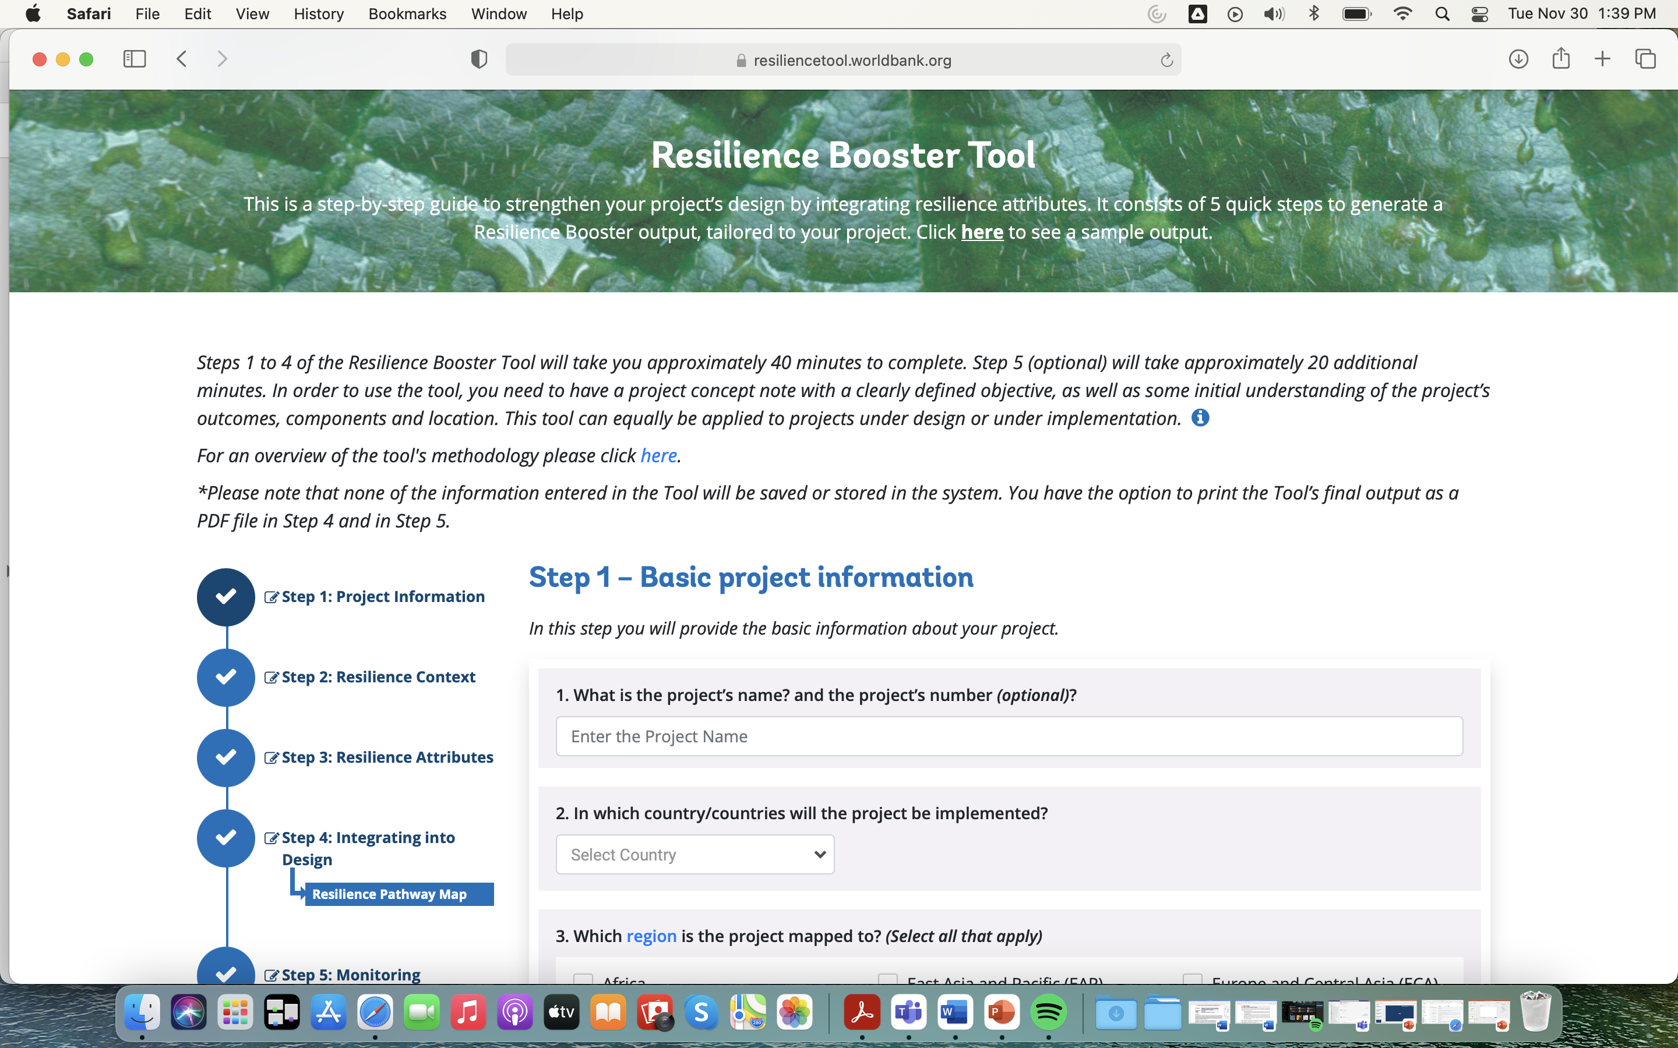
Notes:
https://resiliencetool.worldbank.org/#/home

